Slide 1
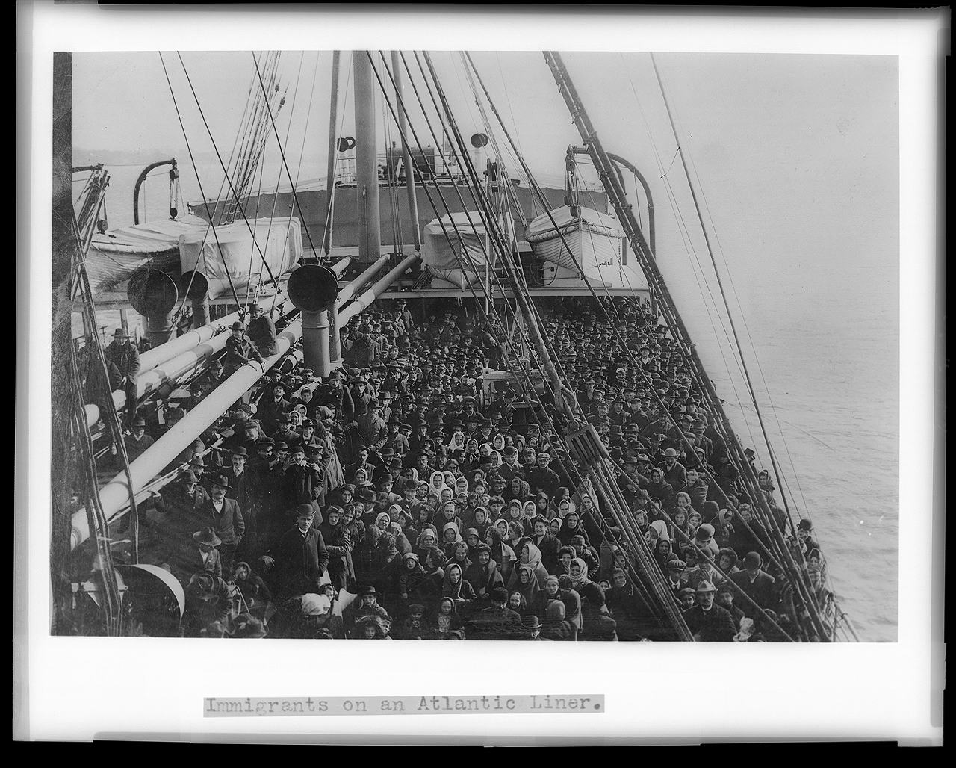
Chapitre 1
La place des Européens dans le peuplement de la Terre.
Thème introductif
L’arrivée d’immigrants sur un navire de l’Atlantique Liner (1906)

Slide 2
Travail préparatoire
500
1000
1150
1300
1400
1500
1750
1800
1850
1900
ANTIQUITÉ
MOYEN ÂGE
ÉPOQUE
MODERNE
1600
En millions de personnes
Évolution de la population
1348-1352
Peste noire en Europe
Première révolution industrielle
Population mondiale
1200
Population européenne
Grands défrichements
968
682
429
458
315
374
257
420
230
205
266
40
41
50
73
45
74
140
187
39
Un exemple de correction
1. Le document proposé est une frise chronologique
2. Ce document compare deux évolutions : celle de la population mondiale et celle de la population européenne de l’Antiquité au XXème siècle, exprimées en millions de personnes
3. Les événements soulignés montrent les facteurs de croissance de la population alors que ceux encadrés témoignent d’accidents, de crises démographiques.
4. La population européenne augmente fortement à partir de 1750 (milieu du XVIII° siècle)
5. La population européenne augmente de 233 millions de personnes entre 1800 et 1900 : elle triple donc en l’espace d’un siècle.
Questions
1. Quelle est la nature du document ?
2. Quel est le sujet du document (que veut-il montrer ?)
3. Mettez en relation les évènements soulignés avec la courbe de la population européenne : que remarquez vous ? Faites de même pour l’évènement encadré : que remarquez
4. A partir de quand la population européenne connait-elle un fort accroissement ?
5. De combien a-t-elle (la population européenne) augmenté en millions entre 1800 et 1900 ? Posez l’opération puis énoncez le résultat dans une phrase rédigée.

Slide 3
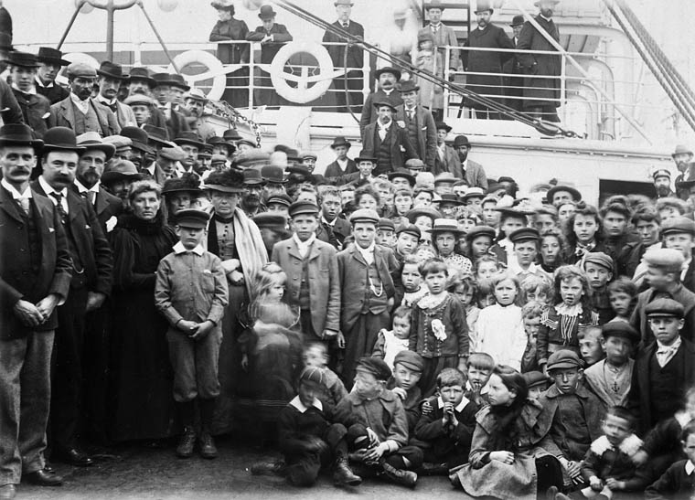
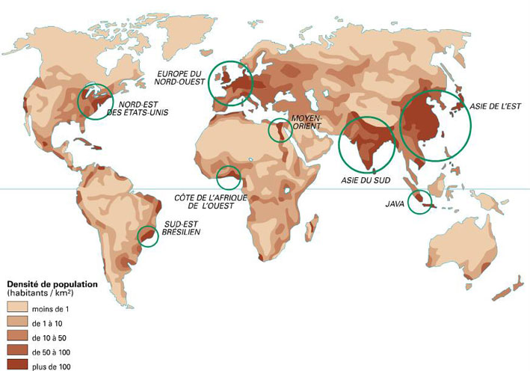
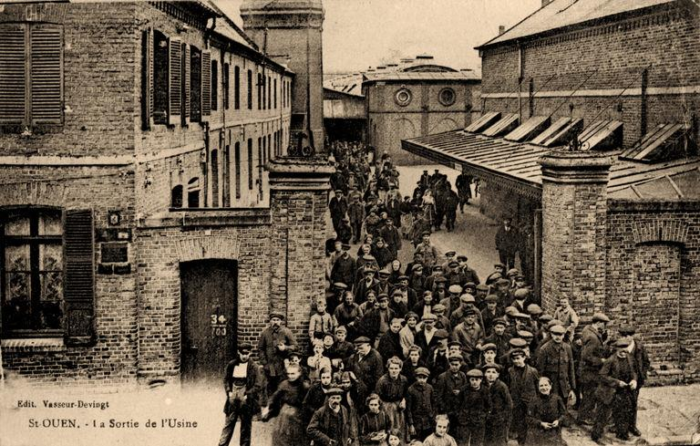
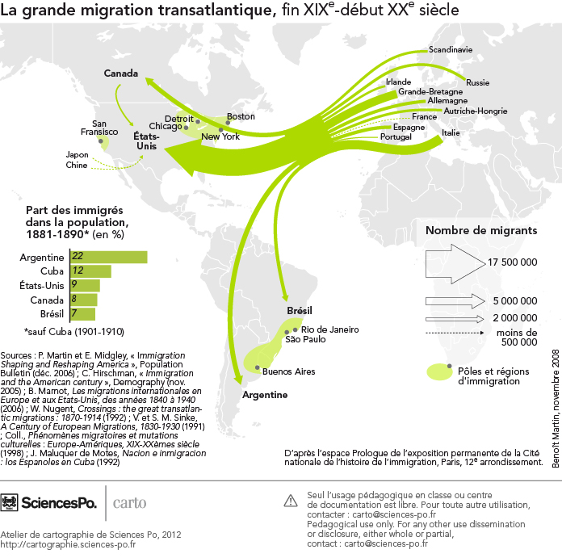
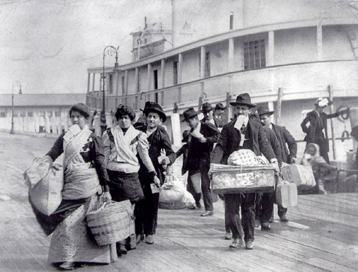
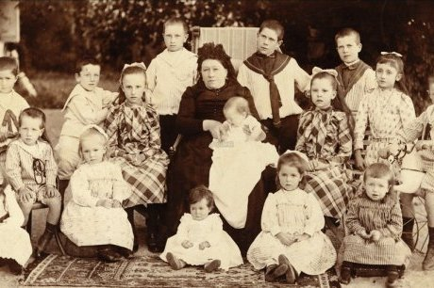
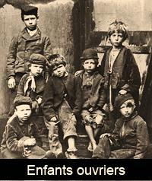
L’Europe, troisième foyer de peuplement du monde est aussi l’un des plus anciens.
Jusqu’au début du XVIIIème siècle, la population européenne progresse faiblement. A partir de la seconde moitié du XVIIIème siècle, elle connait une forte croissance. Sa part dans la population mondiale passe de 15 à 25%.
Cette croissance va pousser une partie de la population européenne à migrer hors du continent au début du XIXème siècle.
Introduction
Les trois principaux foyers de peuplement de la planète concentraient déjà la moitié de la population
il y a 2000 ans.
Pour quelles raisons, la population Européenne explose-t-elle au XVIIIème siècle ? Quels facteurs expliquent les migrations contemporaines des Européens au XIXème siècle ?
Enfants ouvriers
Famille bourgeoise (grand-mère et petits enfants)

Slide 4
Plan du cours
I. Une population qui augmente peu de l’Antiquité au XVIIIème siècle
Comprendre la notion de crise démographique
II. La révolution démographique du XVIIIème siècle
Comprendre le phénomène de transition démographique
III. Au XIXème siècle, l’émigration européenne devient massive.
Etude : l’émigration irlandaise à travers le regard d’un cinéaste
Notes:
https://www.texturecrate.com/texture_types/dirty/

Slide 5
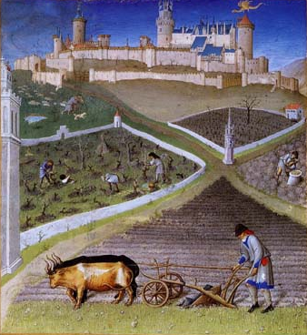
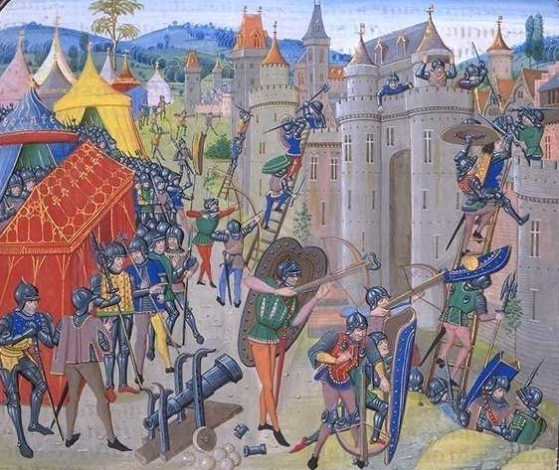
I. Une population qui augmente peu de l’Antiquité au XVIIIème siècle
Observez les documents ci-dessous. Complétez ensuite le tableau en identifiant les événements décrits ou représentés et en montrant s’ils permettent une croissance ou entraîne une crise démographique.
De l’Antiquité au XVIIIème siècle, la population européenne triple passant de 40 à 140 millions. La croissance de la population reste faible jusqu’à l’an mille. Elle connait ensuite une progression lente mais constante marquée par des crises démographiques (situation momentanée au cours de laquelle les décès sont supérieurs aux naissances).
Doc | Effet sur la population |  | Evénement décrit ou représenté | Compléments
 | Croissance | Crise
1 | X |  | Mise en valeur des terres : défrichements (XIII° siècle) | Innovations techniques tel que l’irrigation, l’exploitation des marais, l’utilisation de la charrue ➔ augmentation des surfaces cultivées
Doc | Effet sur la population |  | Evénement décrit ou représenté | Compléments
 | Croissance | Crise
3 |  | X | Famines Disettes | Elles résultent de faits extérieurs (guerres) mais aussi d’aléas climatiques : un hiver rude ou un été pluvieux suffit à affamer une population, les paysans disposant rarement de surplus
Doc | Effet sur la population |  | Evénement décrit ou représenté | Compléments
 | Croissance | Crise
2 |  | X | Guerres | Elles entrainent la désertification de certains sites (insécurité), les disettes ou famines sans compter les morts au combat.
« Ils meurent de faim ; oui, Messieurs, ils meurent de faim dans vos terres, dans vos châteaux, dans les villes, dans les campagnes, à la porte et aux environs de vos hôtels… »
Bossuet apostrophant le roi et la cour, le 5 mars 1662.
« Ils meurent de faim ; oui, Messieurs, ils meurent de faim dans vos terres, dans vos châteaux, dans les villes, dans les campagnes, à la porte et aux environs de vos hôtels… »
Bossuet apostrophant le roi et la cour, le 5 mars 1662.
Doc | Effet sur la population |  | Evénement décrit ou représenté | Compléments
 | Croissance | Crise
4 |  | X | Epidémies (Peste noire, typhus, infections pulmonaires…) | L’épidémie de peste du milieu XIV° tua 20 à 50% de la population Européenne selon les régions. La malnutrition chronique crée un terrain favorable à la propagation des maladies contagieuses.
[Après 1300] « Le déclin s'amorce […]. Il s'accélère en 1348-1349 lorsqu'éclate la Peste Noire, l'épidémie la plus meurtrière de notre histoire. Le nombre des décès est considérable. Un tiers des habitants de chez nous disparaît en quelques semaines, et en certains endroits très touchés, la moitié. Des historiens ont calculé que cette perte démographique était proportionnellement six fois supérieure à celle provoquée par les guerres du XXème siècle. Pendant presque cent cinquante ans, jusque vers 1430, la peste demeure endémique. Elle ne recule nettement qu'à partir de 1500, concurrencée par la tuberculose et le choléra, ce qui ne vaut guère mieux. » Jalons pour une histoire de l'expansion démographique, dans P. ORBAN, C. PATART et B. STANUS, Une autre histoire des Belges, fascicule édité par De Boeck & Le Soir, n°2, 1997, p. 4.
Le siège de Duras (1377). (BNF, FR 2644) Jean Froissart, Chroniques fol. 9 . Flandres, Bruges XV° siècle
Les Très Riches Heures du duc de Berry (livre d’heures)
Début du XV° siècle (mois de Mars)
[Après 1300] « Le déclin s'amorce […]. Il s'accélère en 1348-1349 lorsqu'éclate la Peste Noire, l'épidémie la plus meurtrière de notre histoire. Le nombre des décès est considérable. Un tiers des habitants de chez nous disparaît en quelques semaines, et en certains endroits très touchés, la moitié. Des historiens ont calculé que cette perte démographique était proportionnellement six fois supérieure à celle provoquée par les guerres du XXème siècle. Pendant presque cent cinquante ans, jusque vers 1430, la peste demeure endémique. Elle ne recule nettement qu'à partir de 1500, concurrencée par la tuberculose et le choléra, ce qui ne vaut guère mieux. » Jalons pour une histoire de l'expansion démographique, dans P. ORBAN, C. PATART et B. STANUS, Une autre histoire des Belges, fascicule édité par De Boeck & Le Soir, n°2, 1997, p. 4.
Le siège de Duras (1377). (BNF, FR 2644) Jean Froissart, Chroniques fol. 9 . Flandres, Bruges XV° siècle

Slide 6
II. La révolution démographique du XVIIIème siècle
Point méthode : analyser un graphique pour comprendre un phénomène démographique
Exode rural : mouvement définitif de population d’une zone rurale vers une ville
Fécondité: nombre d’enfant par femme en âge de procréer (15-45 ans)
Transition démographique : passage d’un régime démographique traditionnel où natalité et mortalité sont fortes à un régime où natalité et mortalité sont faibles.
France : situation jusqu’au début du XVIII° siècle
France : situation vécue du début du XVIII° siècle au début du XIX°
France : situation vécue depuis les années 1970-1980
France : situation vécue du début du XIX° siècle jusque dans les années 1970-1980
Transition achevée
La période est caractérisée par :
Une natalité faible
Une mortalité faible
Une population majoritairement urbaine
Une société de service
Un haut niveau médical
Première phase
La période est caractérisée par :
Une forte natalité
Une baisse de la mortalité (progrès de l’hygiène, de la médecine, …)
la croissance urbaine (la mécanisation des campagnes provoque l’exode rural)
Phase pré transitoire
La période est caractérisée par :
Une forte natalité
Une forte mortalité
Une population majoritairement rurale
Un faible niveau médical
Seconde phase
La période est caractérisée par :
Une forte baisse de la natalité et une limitation de la fécondité
Une stagnation de mortalité (inférieur à dix pour mille)
Une transition vers une société industrielle et de service
Définitions
Taux de natalité : nombre de naissance en un an pour 1000 habitants
Taux de mortalité : nombre de décès en un an pour 1000 habitants
Accroissement naturel : différence entre le taux de natalité et le taux de mortalité
Conséquence : forte sensibilité aux crises
Conséquence : vieillissement de la population

Slide 7
II. La révolution démographique du XVIIIème siècle
Révolution industrielle : phase d'intense transformation de l'industrie, caractérisée par l'utilisation de nouvelles techniques, le développement de nouvelles branches d'activité et une forte croissance de l'activité.
Croissance économique : augmentation durable et irréversible de la production. Elle s'accompagne de transformations dans l'organisation de l'économie.
Questions
1. Quels progrès la révolution industrielle a entrainé sur la démographie ?
2. Quelle est la situation de l’enfant durant cette période ?
3. Selon l’auteur, les progrès de la médecine ont-ils eu un impact important sur la démographie ? Pourquoi ?
1. La révolution industrielle a entrainé une croissance sans précédent. Elle s’accompagne de progrès dans l’agriculture : les européens se nourrissent mieux et les organismes sont donc plus résistants. Dans les villes, les améliorations sanitaires (installation d’égouts et distribution d’eau potable) permettent lentement de réduire la mortalité.
2. La mortalité infantile est encore très importante dans les villes (ex : Lille, 1830 : 50% des enfants de moins de 5 ans mourraient). Toutefois, la situation de l’enfant change : il cesse d’être un poids car il peut dès son plus jeune âge travailler dans l’usine et rapporter ainsi de l’argent à la famille.
3. Les progrès de la médecine (vaccination…) sont à relativiser selon l’auteur. En effet, seuls les plus riches ont accès aux soins et ses bienfaits ne commencent à avoir un effet sur la mortalité qu’à la fin du XIX° siècle.
Texte : les effets de la révolution industrielle sur l’évolution démographique.
Dans toute l'Europe, la révolution industrielle et urbaine s'accompagne d'une explosion démographique ?
Oui. De 140 millions d'habitants en 1750, l'Europe occidentale passe à 187 millions en 1800 et atteint 274 millions en 1850. A l'échelle de la planète, qui compte 900 millions d'humains en 1800, c'est une croissance unique, qui bientôt nourrira l'exode vers les Etats-Unis (...). En général, avec l'amélioration de l'agriculture, il y a plus de nourriture, et donc plus d'humains. Je ne dis pas que l'on mange à sa faim, mais... l'espoir apparaît. En même temps, l'enfant prend un peu de valeur. Il n'est plus seulement une bouche inutile, mais une force de travail supplémentaire que l'industrie peut employer, parfois dès l'âge de 4 ans, seize heures par jour, dans la fabrication des gants et des dentelles. Un appoint qui peut faciliter la survie d'une famille. (...).
La croissance démographique permet en somme de nourrir les villes.
A des degrés divers selon les pays. En 1914, 44% des Français vivront encore à la campagne. Mais, en 1850, ce n'est plus le cas que d'un quart de la population en Grande-Bretagne, où le rythme est spectaculaire. Manchester passe le cap des 400 000 habitants en 1850, 30 fois plus qu'en 1760 (...). La mortalité était énorme à Londres, et aussi à Lille, en 1830, où la moitié des enfants mouraient avant l'âge de 5 ans. L'espérance de vie des plus pauvres ne s'améliorera que peu à peu, avec l'installation des égouts et une meilleure distribution d'eau potable plus que par les progrès d'une médecine encore inabordable.
Extraits d'un entretien avec Eugen Weber, dans L'Express du 09/08/2001.
Propos recueillis par Philippe Coste

Slide 8
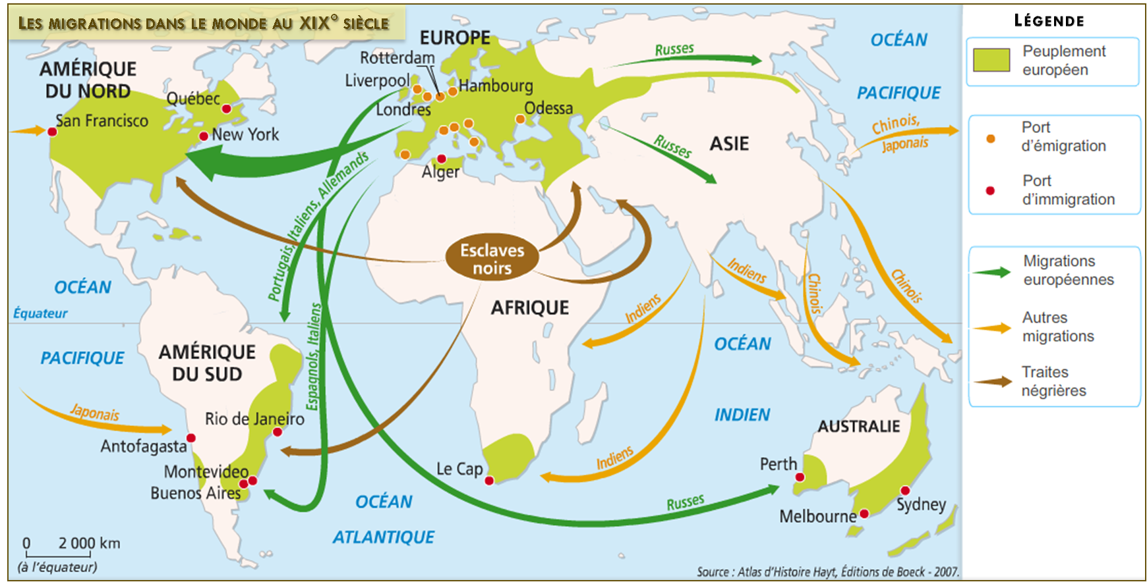
III. Au XIXème siècle, l’émigration européenne devient massive.
Méthodologie : Avant de répondre aux questions liées au document, vous devez l’observer.
Questions
De quelle origine sont majoritairement les migrants ? Sur quels territoires s’installent-ils massivement ? Quel continent accueille le plus de d’immigrants ?
Les migrants sont majoritairement issus du continent européen. Ils s’installent en Amérique du Nord (Etats-Unis et Canada), en Amérique du Sud (Brésil, Argentine, Chili) et dans les Antilles ainsi qu’en Australie et en Nouvelle Zélande. C’est cependant le continent Américain qui accueille le plus de candidats au départ (importance des flux : 54 millions de migrants).
Le titre nous donne une indication sur le phénomène expliqué :
Le titre nous donne une indication sur les limites chronologiques du phénomène :
les migrations internationales (européenne et autres)
un siècle (XIX°)
La légende explique le sujet :
Elle montre les lieux de départ et d’arrivées (villes et pays) des migrants européens mais également asiatiques. Elle insiste aussi sur un autre type de migration : les traites négrières (migrations forcées)
Quelles indications ne donne pas le document ?
Le document nous montre l’échelle de ce phénomène :
Il ne nous explique pas les raisons de ces départs massifs ni la quantité d’émigrants (flux non chiffrés).
échelle planétaire

Slide 9
III. Au XIXème siècle, l’émigration européenne devient massive.
Ellis Island : le témoignage d’un journaliste français
« L’île d’Ellis est l’endroit où le gouvernement américain reçoit la première visite des émigrants : c’est l’antichambre de la Terre Promise. Nul colon ne peut débarquer s’il n’a passé par là. On a bâti, sur une île minuscule, située au milieu de la baie de New York, une construction en briques et en fer qui, de loin, a l’air d’un grand casino. Je me tenais, par un clair matin de juin, devant la passerelle du débarcadère par où allaient défiler les émigrants. Le navire accosta, et le défilé commença. Italiens du Nord et du Sud, Slovaques, Russes, Hollandais, Arméniens, Juifs, Allemands, Roumains, Hongrois, Grecs, Monténégrins, des jeunes gens, des vieillards, des enfants, des femmes ; des allures fortes, décidées, des silhouettes fatiguées, énergies déjà aux trois quart abattues, des airs ouverts, souriants, braves, des regards timides, fuyants, des dos qui saluent sans raison et des tailles qui se redressent, et des moustaches provocantes. Tous ces gens sont encombrés de paquets mal ficelés, …. de valises bondées, à demi ouvertes, de ballots éventrés, de nippes et de couvertures, de cartons défoncés, de faisceaux d’ustensiles, de parapluies, de paniers , de boîtes, de cabas, d’étuis à violons, à mandoline, à guitare, de mouchoirs à carreaux enveloppant du linge ou des vêtements, des sacs en serpillière qu’ils portent à la main, sur leur dos ou sur leur tête. […]
Tout le monde est canalisé vers un hall immense où un premier tirage se fera. Ils sont là, 3000, chacun un papier vert à la main et un numéro épinglé à la poitrine : bêtes marquées pour le sacrifice, troupeau ahuri, effaré et docile, qui obéit au moindre geste des officiers en dolman orné de ganse noire. On les bouscule, on les presse, ils n’opposent aucune résistance, ne disent pas un mot de protestation, comme endormis, hébétés par les quinze jours de mer, l’imprévu de cette organisation, de ces formalités, et surtout, sans doute, par l’inconnu qu’ils sentent gronder là, tout près d’eux, derrière ces barrières qui se dressent encore entre eux et leur définitive liberté. […]
La première formalité à remplir est celle de la visite des médecins. On place les arrivants à la queue-leu-leu, et on les dirige vers un grand hall divisé dans toute sa longueur par des barrières et des grillages. Quand ils se présentent à l’entrée de la salle, deux médecins inspecteurs en uniforme, dolmans noirs et boutons de cuivre, les reçoivent et très vite les dévisagent. Un leur dit : « Regardez-moi bien en face ! Les gens obéissent comme des hypnotisés, demeurent immobiles tandis que le médecin leur retourne prestement la paupière pour s’assurer qu’ils n’ont pas le trachoma, maladie contagieuse des yeux, leur fait ouvrir la bouche, dont ils vérifient la santé des muqueuses, se plongent les mains dans une bassine d’eau mélangée de sublimée et passe au niveau suivant. Tout cela demande moins de temps que je n’en ai mis à vous le dire. […] Lorsque les immigrants ont subi l’examen médical, ils arrivent groupés par nationalité devant des inspecteurs chargés de les interroger dans la langue de leur pays sur leur état civil, leur passé, leur moyen d’existence, leurs relations aux États-Unis et leurs projets. »
Jules Huret, journaliste français, En Amérique. Tome 2, De San Francisco au Canada, Paris, 1909.
Questions
1. Qu’est ce qu’Ellis Island ?
2. Quelles sont les nationalités des migrants ? De quel continent viennent-ils ? Sont-ils riches ? Justifiez
3. Quelles formalités doivent-ils passer avant de toucher terre ?
Européens
2. Les migrants sont italiens, slovaques, russes, arméniens, juifs, allemands, roumains, grecs, monténégrins….Ils viennent donc d’Europe et sont pauvres : en témoignent les affaires qu’ils transportent avec eux (« paquets mal ficelés », « cartons défoncés »…). Ils ont emportés toute leur richesse qui se résume à des vêtements, des ustensiles et parfois des instruments de musique.
1. Ellis Island est une île située dans la baie de New York sur laquelle le gouvernement américain a construit un bâtiment destiné à accueillir les migrants désirant s’installer aux Etats-Unis. C’est dans cet édifice que les autorisations pour entrer dans le pays sont délivrées.
3. Les migrants subissent en premier lieu une visite médicale afin de vérifier qu’ils n’importent pas de maladies contagieuses (le texte parle du trachome par exemple), qu’ils sont en bonne santé.
Dans un second temps, ils seront interrogés sur les motivations qui les ont poussées à partir et sur les projets qu’ils ont l’intention de mettre en place une fois installés dans le pays.
Notes:
Le trachome est une infection oculaire bactérienne non spécifique et contagieuse causée par Chlamydia trachomatis. Touchant au départ la paupière, il évolue en l'absence de traitement vers des lésions cornéennes irréversibles pouvant mener à la cécité. ...

Slide 10
III. Au XIXème siècle, l’émigration européenne devient massive.
Recherche (correction)
Quelles raisons politiques, religieuses, socio-économiques peuvent pousser les migrants à partir ?
Les raisons de cet exode sont nombreuses et différentes selon les pays européens : migrations politiques (pour fuir les répressions consécutives aux révolutions de 1831 et 1848), religieuses (pour fuir les persécutions), économiques (pour fuir le chômage), sociale (pour fuir la misère et la famine).
Compléments : Parfois, les Etats incitent ou forcent au départ pour peupler les colonies (ex : la Grande-Bretagne organise jusqu’en 1868 le départ en Australie des bagnards, les Convicts). L’amélioration des transports ferroviaires et maritimes et la baisse du coût des voyages rendent possible l’aventure. Enfin, les pays neufs (nom donné aux Etats peu peuplés et ouverts aux migrations) représentent une source d’attraction pour certains migrants qui pensent y trouver un meilleur avenir.

Slide 11
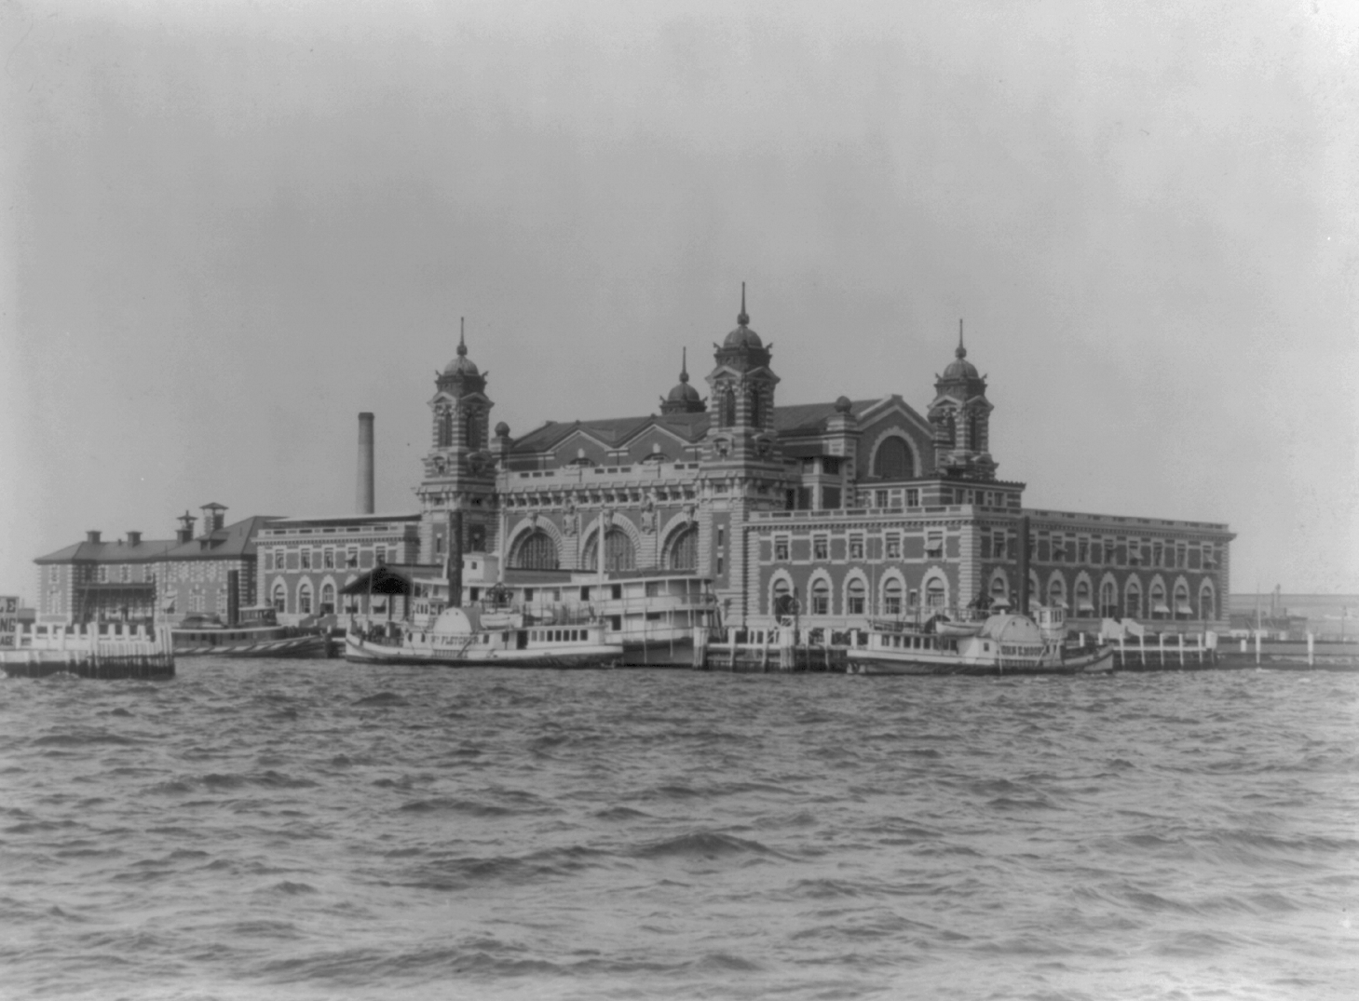
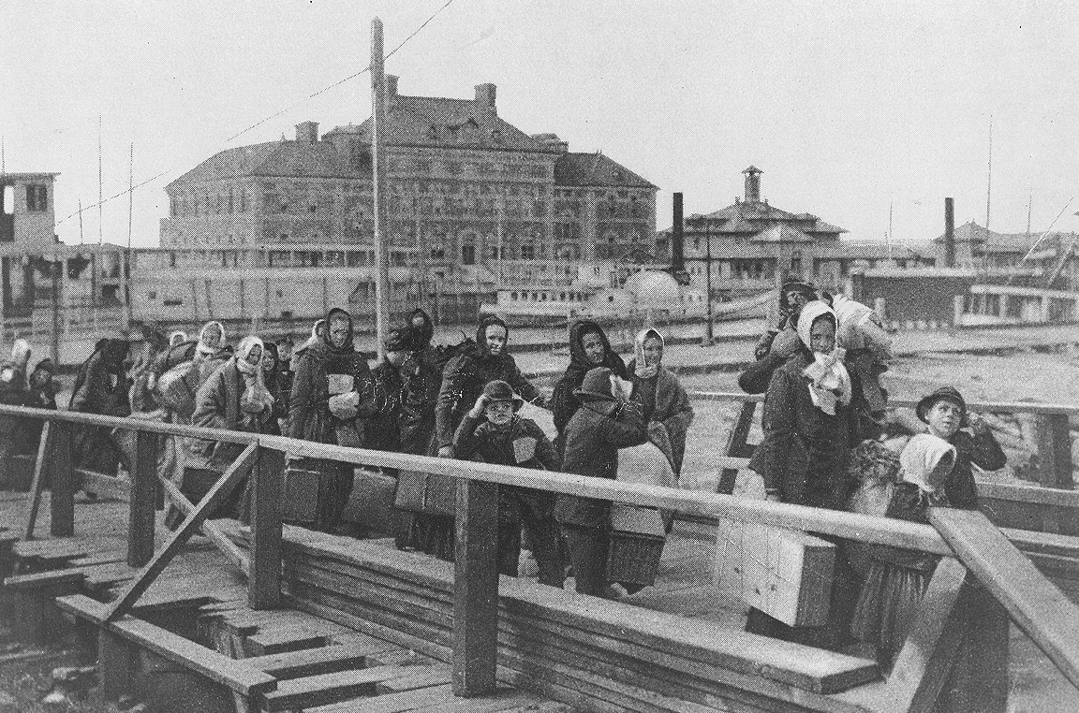
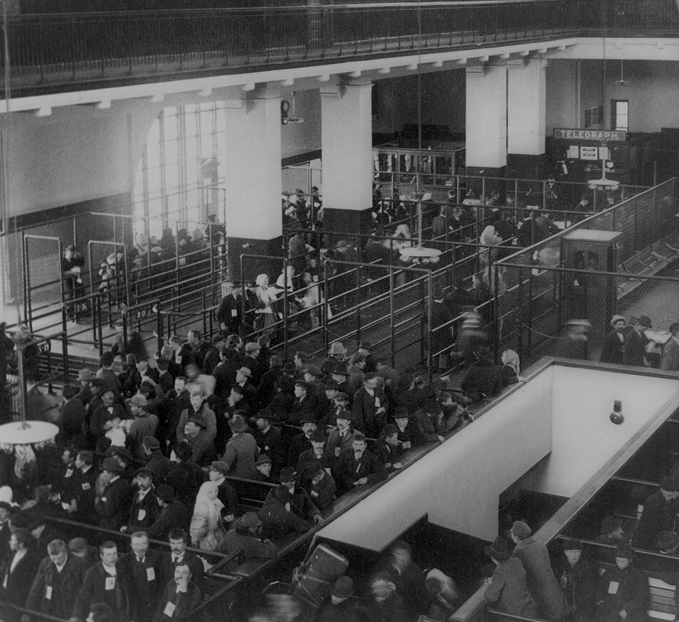
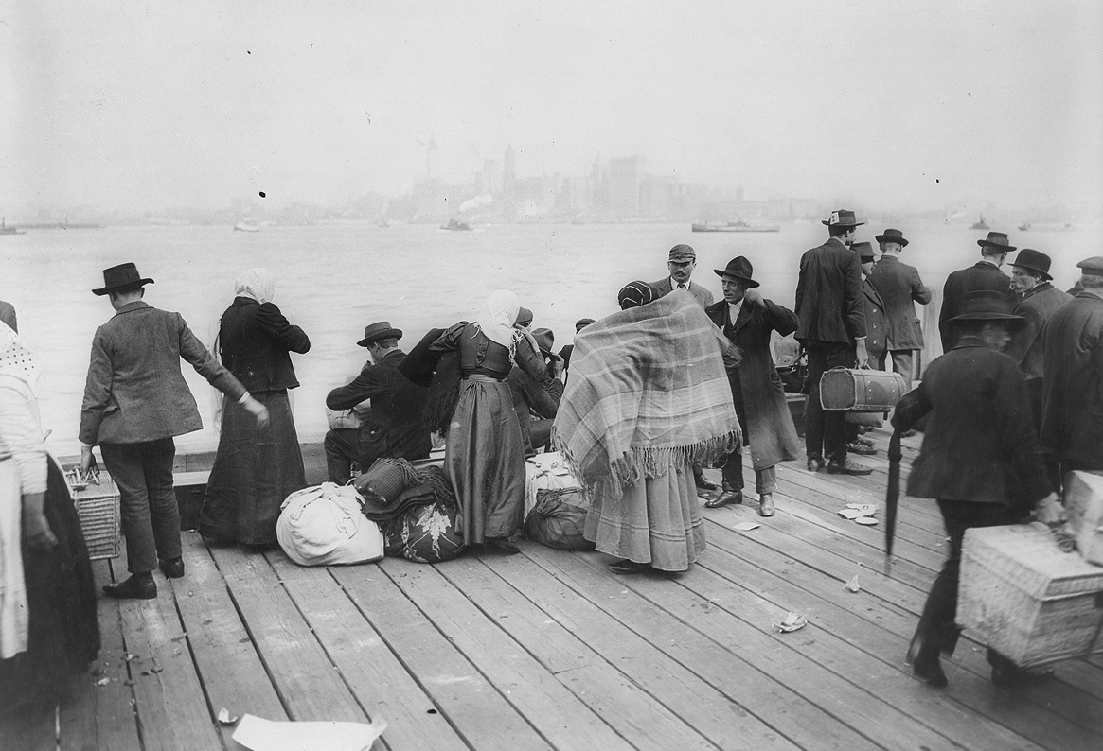
III. Au XIXème siècle, l’émigration européenne devient massive.
Légendez chaque photo à la lueur des éléments du texte
L’île d’Ellis (située dans la baie de New York), porte d’entrée des migrants aux EUA
Débarquement de migrants vers Ellis Island après plusieurs semaines de traversée
Salle des examens médicaux : les migrants sont examinés pour vérifier leur état de santé
Une fois les formalités sanitaires et administratives remplies, les migrants attendent leur transfert vers New York (arrière plan)

Slide 12
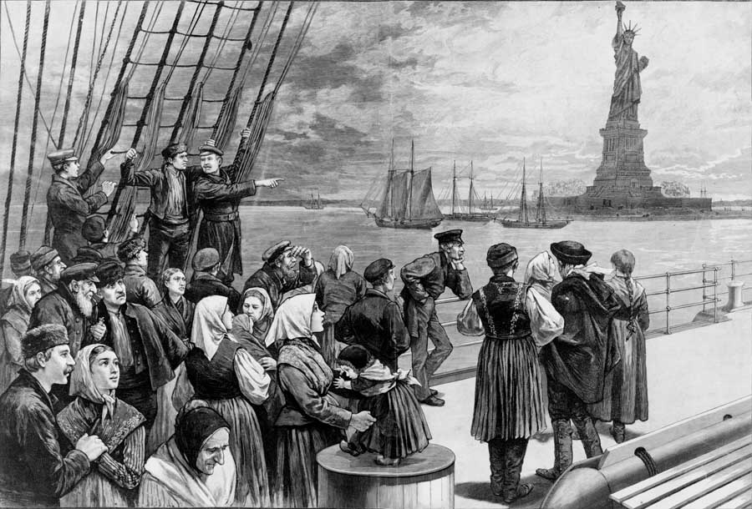
Etude : L’émigration irlandaise aux Etats-Unis

Slide 13
A partir du film « Gang of New York »
Etudier une immigration européenne à travers le regard d’un cinéaste
Gangs of New York
Film de Martin Scorsese, 2002 (avec Leonardo Di Caprio, Daniel Day-Lewis, Cameron Diaz)
L’histoire : En 1846, le quartier de Five Points, un quartier pauvre de New York, est le théâtre d'une guerre des gangs entre émigrants irlandais d'un côté, les Dead Rabbits menés par Père Vallon, et les Native Americans de l'autre, dirigés par le sanguinaire Bill le Boucher (Daniel Day-Lewis). Ce dernier met rapidement en déroute les Dead Rabbits en assassinant leur chef, et prend par la même occasion le contrôle exclusif des rues de la "grosse pomme".
Seize ans plus tard, le gang des Native Americans règne toujours en maître dans New York. Devenu adulte, Amsterdam Vallon (Leonardo di Caprio) souhaite venger la mort de son père en éliminant Bill.

Slide 14
Insérer ici l’extrait de Gang Of New York
Lien actif : https://www.youtube.com/watch?v=f4B0mP_mAKk
L’extrait étudié : Amsterdam Wallon sort de la maison de redressement de Hellsgate situé sur une île, prend le bateau et arrive sur les quais de New York en même temps que des immigrants irlandais accueillis par les moqueries et la sauvagerie de ceux qui s'appellent les "Natives". L’ambiance est festive car l'esclavage vient d'être aboli dans les états du Nord. On voit le gang de Bill le Boucher agresser des Noirs. Puis Amsterdam rentre dans la maison Old Brewery, lieu d'accueil de protestants pour les irlandais.
Quelques précisions
Il s'agit d'un œuvre d'art et non d'un reportage
- Le personnage de Bill the Butcher a bien existé, mais il était mort depuis 8 ans au moment où les événements se déroulent, et on ne lui connaît aucun assassinat !
Les Chinois (que l’on voit au début de l’extrait) étaient encore très peu nombreux à New York.
« Old Brewery » (bâtiment où se concentrent les nouveaux immigrants à la fin de l’extrait) avait déjà été détruit.
Contexte historique
Guerre de Sécession : affrontement entre les Etats du Sud et du Nord autour de la question de l’esclavage
Crise de la pomme de terre en Irlande qui décime la population et provoque une migration massive vers les Etats-Unis
Questions
Répondez en vous aidant de l’extrait du film et des documents 1, 2 et 3
1. Quand se déroule la scène (Utilisez le document 1 et justifiez par l’extrait projeté) ? D'où vient le personnage principal ?
2. Pourquoi l’afflux d'Irlandais est-il si important dans le port de New-York ?
3. Comment expliquer l'accueil hostile qu'ils reçoivent ? Qui sont ces personnages qui leur jettent des projectiles ? (document 2)
4. Comment expliquer les cercueils que l’on voit débarquer ? Emettez deux hypothèses en vous servant de l’extrait du film et du document 3.
5. Décrivez le quartier de "Five Points" où arrive le héros.

Slide 15
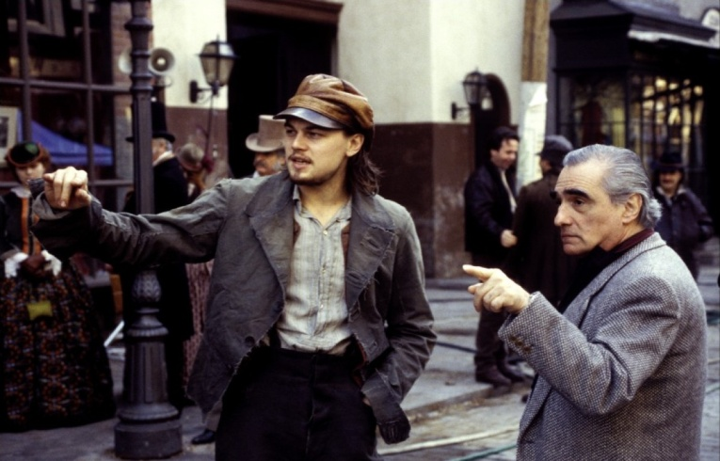
Un exemple de correction
Document 1 : chronologie
1800 : New York compte 60 000 habitants
1820 : elle dépasse 120 000 (la plus grande ville des États-Unis)
1834 : les "Native americans" (voir doc 2) fondent un parti politique.
1847 : à cause de la famine qui sévit en Irlande (maladie de la pomme de terre), l'immigration d'Irlandais vers les Etats-Unis est multipliée par dix.
1857 : première émeute dans le quartier de Five Points : au nord de l'hôtel de ville, quartier pauvre où s'entassent les immigrants, contrôlés par des gangs.
1861 : début (12 avril) de la guerre de Sécession. 11 États esclavagistes du Sud s'opposent aux autres Etats de l'Union, qui, sous la présidence de Lincoln, aboliront l'esclavage en sept 1862.
1863 : de violentes émeutes, les Draft Riots, éclatent dans les rues de New York : les ouvriers se révoltent car ils ne peuvent pas, comme les riches, s'acheter des remplaçants (300 dollars) pour combattre à leur place dans la guerre de Sécession. S’ajoute à ce problème, des tensions nationalistes et raciales.
Bilan : 1200 morts et 10 000 blessés.
Source : dossier dans le DVD de "Gangs of New York"
Document 3 : une critique française du film
Un film sur l'identité d'une nation d'immigrants ?
« Scorsese pose et repose la question de l’identité. Qu’est-ce que l’Amérique ? Qui sont les Américains ? Que signifie « se sentir américain » ? A titre individuel, Amsterdam finit par se la poser à force de sympathiser avec l’assassin de son père. Bill aussi lors d’une scène très réussie où il fait d’un drapeau américain une couverture protectrice… A partir de quand devient-on américain ? Dès lors qu’on se bat pour ce pays ? C’est en tout cas ce que suggère une autre très belle scène du film se déroulant au port. Les nouveaux migrants débarquent et sont aussitôt envoyés sur le champ de bataille d’une guerre dont ils ne savent rien. Au passage, ils y gagnent la nationalité américaine. Alors qu’ils grimpent innocemment dans le navire de la mort, des cercueils en sont extraits »
Sonia Arfaouir
http://www.parutions.com/pages/3-66-376-168.html
Document 2 : témoignage du réalisateur, Martin Scorsese
Leonardo Di Caprio (Amsterdam Vallon) avec Martin Scorsese sur le tournage de Gangs of New York
« La première population immigrante importante est venue d'Irlande pendant la "famine des pommes de terre" des années 1840 jusqu'aux années 1870. Au plus fort de cette période, plus de 15 000 immigrants débarquaient par semaine dans le port de New York. Ils n'avaient pas de travail, pas d'argent, et parlaient le plus souvent uniquement le gaélique.
Les Natifs étaient de souche anglaise, hollandaise ou galloise, mais ils haïssaient les immigrants parce qu'eux avaient le sentiment d'être les vrais Américains ».
1. La scène se déroule en 1862 (le début de l’extrait donne la date de 1846 mais l’image suivante spécifie 16 ans plus tard). Les Etats-Unis sont en pleine guerre de Sécession et l’esclavage vient juste d’être aboli. L’action se déroule donc en Septembre. Amsterdam sort d’une maison de correction, Hellsgate, située sur l’île de Blackwell’s proche de New York.
2. New York est un port d’immigration. Les irlandais fuient en masse leur pays ravagé par une terrible famine. La pomme de terre, base de leur alimentation est décimée par un champignon qui fait pourrir les tubercules. La production s’effondre et la population meure de faim.
4. Les cercueils que l’on voit descendre des bateaux peuvent représenter :
- les morts du voyage
- les corps de ceux qui ont péri au combat. En effet, dans le document 3, il est dit que pour obtenir la nationalité américaine, les migrants devaient aller faire la guerre de Sécession. On peut supposer alors que les cercueils renferment les morts des champs de bataille.
5. Le quartier de Five Points (actuel Manhattan) s’est formé dans les années 1820. Il abritait essentiellement des immigrés irlandais. C’est un quartier pauvre, insalubre, où la misère et la corruption règnent. Amsterdam l’appelle d’ailleurs « les portes de l’enfer ». Cinq rues partaient de son centre. Aujourd’hui, c’est Manhattan, le quartier des affaires de la ville, l’un des plus chers de New York
3. Les irlandais débarquent en masse (8,2 millions quitteront le pays au XIX° siècle soit ¼ de la population). Souvent pauvres, ils sont considérés comme des envahisseurs par ceux qui sont nés sur le sol américain. Les personnages qui, dans la scène leur jettent des projectiles, se font appeler les « natifs » ou « native americans ». Majoritairement d’origine anglaise, ils sont nés sur le territoire et se revendiquent américains pure souche.

Slide 16
Ressources
Frise chronologique :
http://www.2e.histprof.magnard.fr/sommaire/799
Textes sur la période moyenâgeuse :
http://icp.ge.ch/po/cliotexte/
Expliquer la transition démographique :
http://cartographie.sciences-po.fr
Etudier un extrait de film en histoire géo :
http://cinehig.clionautes.org/

